Slide 1
AL0334 · ESTRUTURA DE DADOS · GRUPO 14
AVL aumentada
sob carga real
1.207×
AVL mais rápida
1 milhão de operações
O balanceamento evitou uma degradação de 1.207× no caso oficial
bNDorneles · gustavodanjos

Slide 2
O desafio combina ordem, atualização e consulta
01
02
03
DADOS
OPERAÇÕES
RISCO
SOSD face
chaves uint64
theta 0,99 · seed 14
insert · delete · search
rank · select
rangeMin
mix 45:30:25
ordem sorted
caso patológico da BST
02

Slide 3
Metadados transformam a AVL em índice ordenado
42
h=3 · size=7
altura → rotações
size → rank / select
chave · altura · subárvore
18
h=2 · size=3
67
h=2 · size=3
chave · altura · subárvore
chave · altura · subárvore
A ordenação também permite localizar o mínimo de [a,b] sem varrer a árvore.
03

Slide 4
Quatro invariantes sustentam a corretude
ORDEM
ALTURA
BALANÇO
TAMANHO
esquerda < nó < direita
1 + max(hesq, hdir)
fator sempre em [-1, 1]
1 + size(esq) + size(dir)
Após uma rotação: atualizar primeiro o nó que desce, depois o que sobe.
04

Slide 5
Só medimos traces aprovados pelo oráculo
SOSD
TRACE
ORÁCULO
WARMUP
MÉTRICAS
face real
10M chaves
mix + theta
seed 14
AVL e BST
sem divergência
3 ciclos
fora da coleta
10 repetições
média · P50 · P99
Execução nativa · Windows 11 · JVM 21.0.9 · I/O fora da região medida
05

Slide 6
A matriz cobre escala, viés e caso patológico
Cada dimensão responde a uma pergunta diferente sobre comportamento e custo.
64
4×4
2×2
medições reais
e auditáveis
escalas × thetas
1K → 1M · 0 → 1,2
ordens × árvores
shuffle/sorted · AVL/BST
06

Slide 7
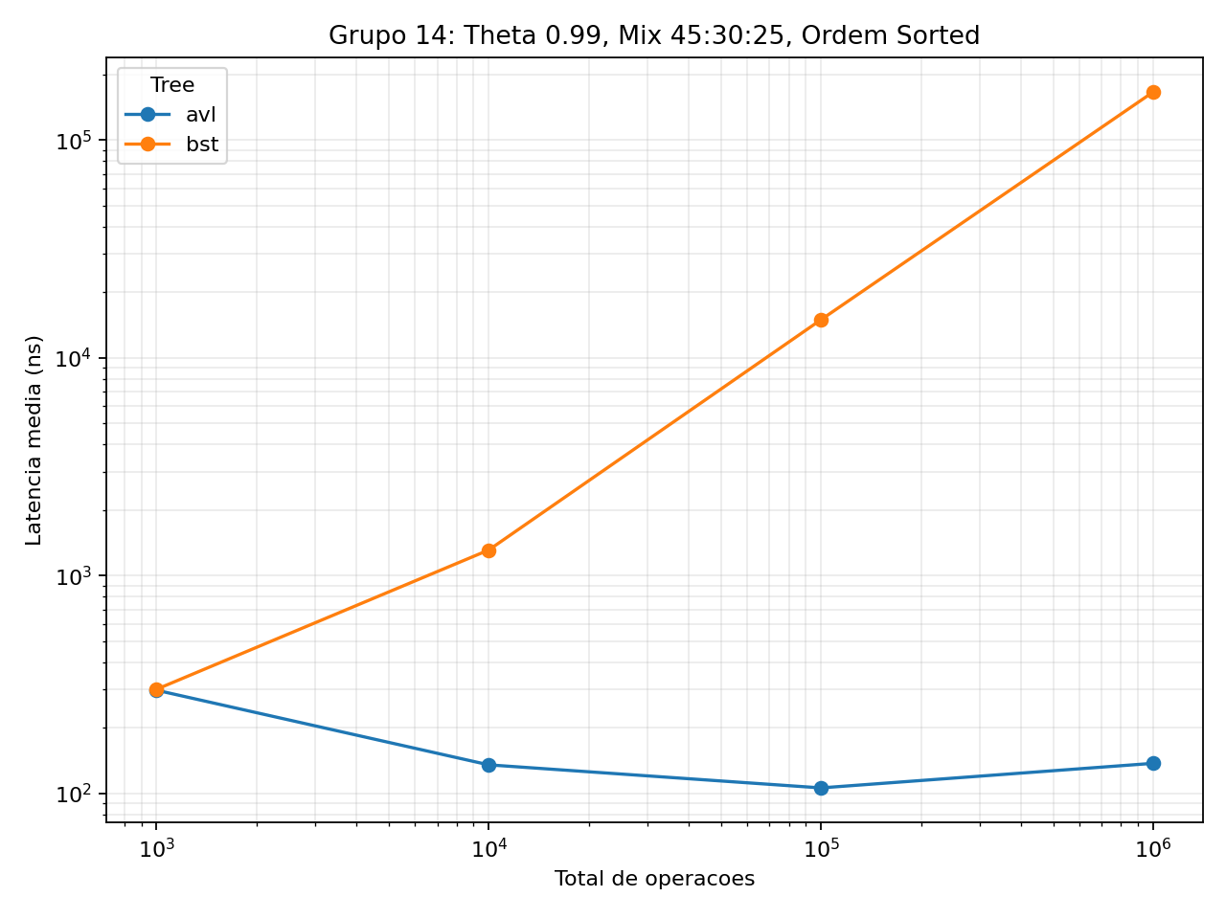
Em escala, a AVL permanece estável
1.207,5×
vantagem da AVL
no caso oficial
AVL 137,7 ns
BST 166.278,6 ns
P99 140 vs 166.477 ns
07

Slide 8
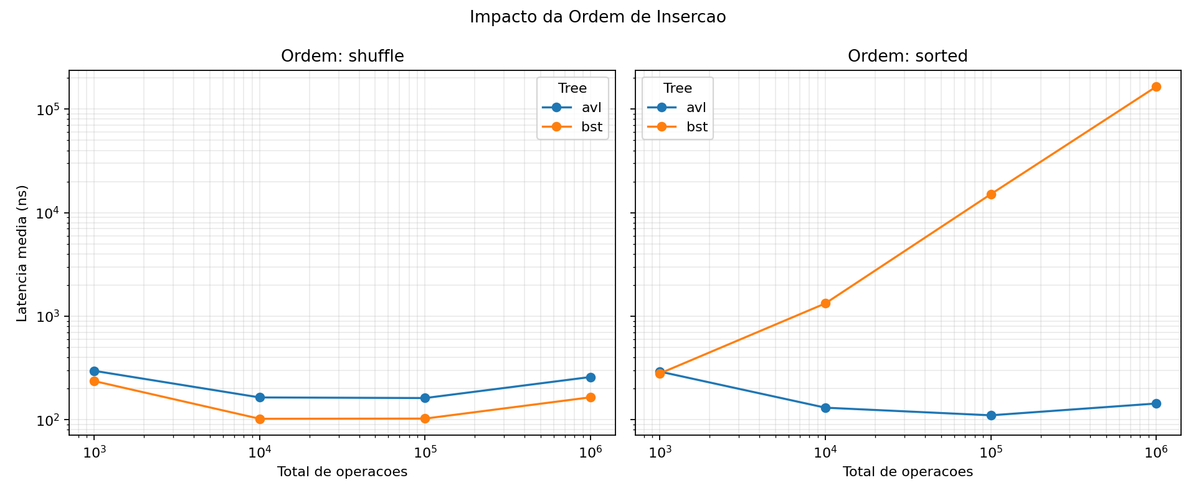
A ordem sorted expõe a degeneração da BST
SHUFFLE
Mesma ordem de grandeza; a BST evita o custo de rotação.
SORTED
A BST vira uma cadeia: operações se aproximam de O(n).
08

Slide 9
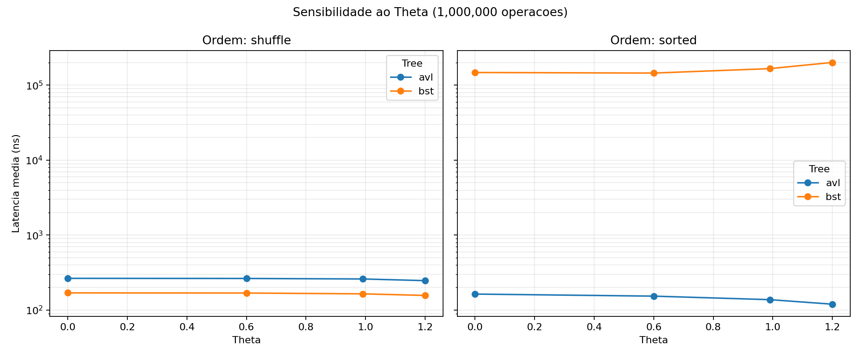
Theta altera localidade; balanceamento decide
θ = 0,99
acessos quentes
melhor localidade
mesma topologia
Nenhum theta recupera uma BST já degenerada.
09

Slide 10
CONCLUSÃO
O custo da rotação
compra previsibilidade
O(log n)
mesmo sob
entrada ordenada
48 testes Java + 12 testes Python
64 medições reais · zero divergências no oráculo
AVL 1.207× mais rápida no caso oficial
Perguntas

